Slide 1
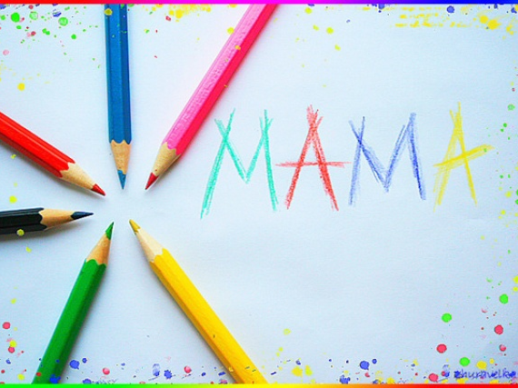

Поздравляем всех с днем Матери!
- это счастье, написанное детской рукой.

Slide 2
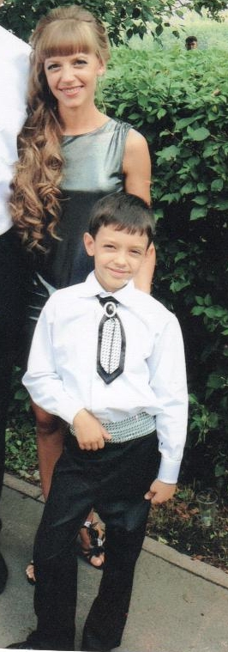
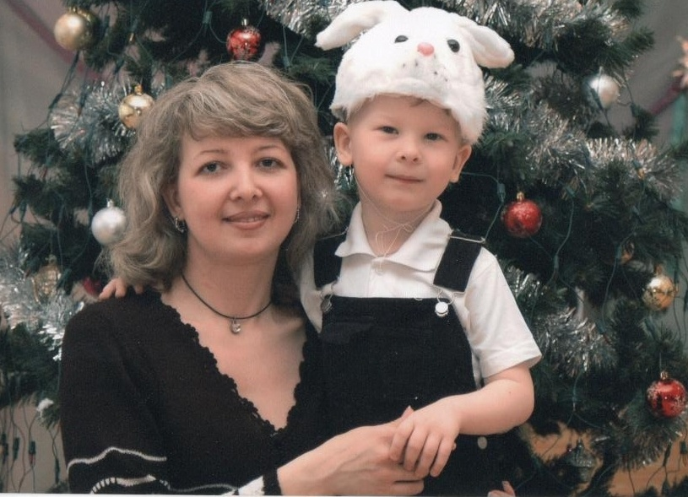

Slide 3
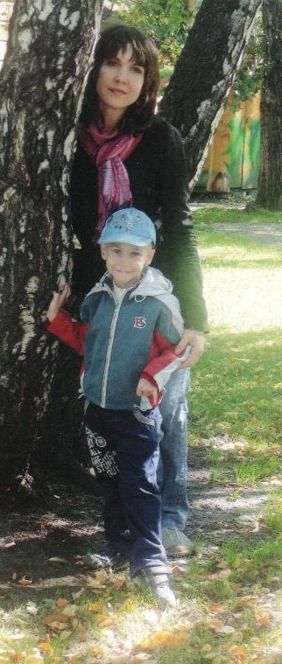
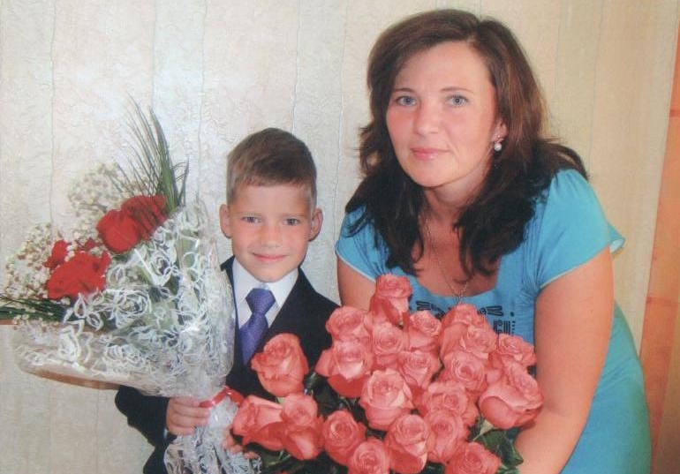

Slide 4
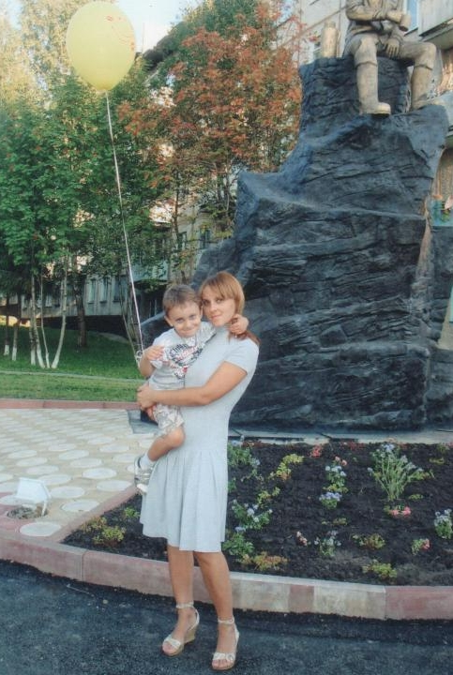
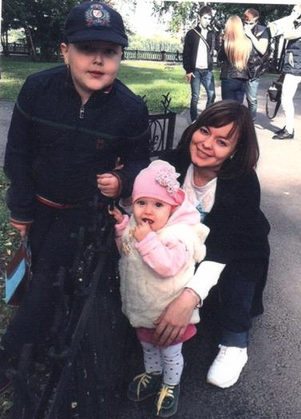

Slide 5
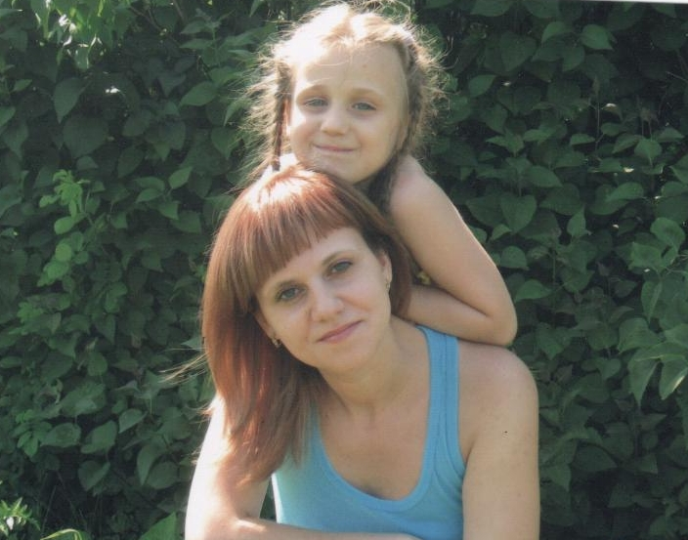
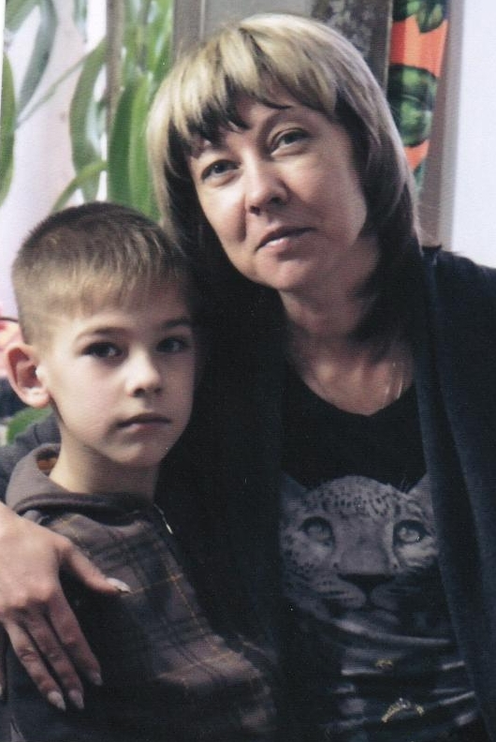
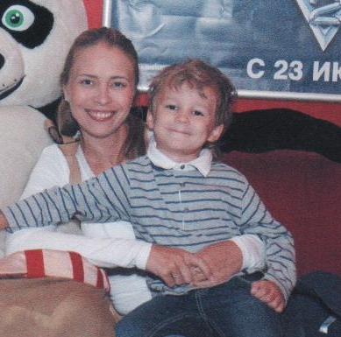

Slide 6
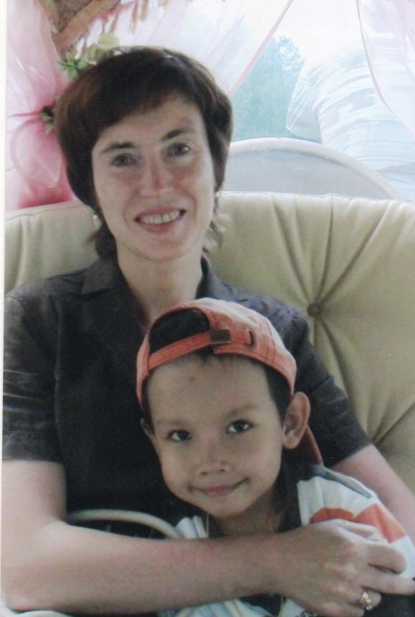
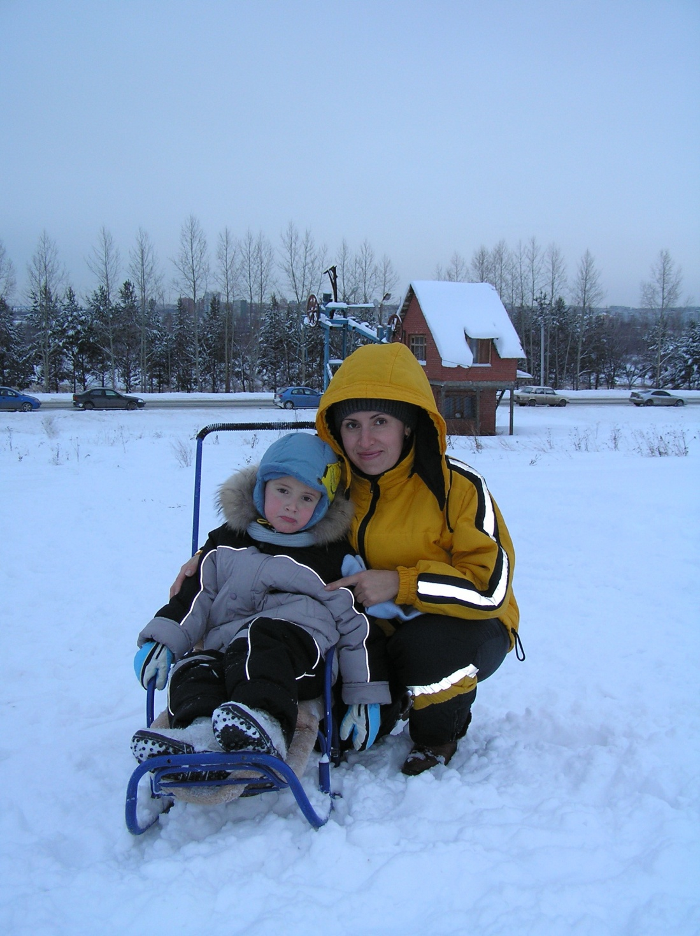

Slide 7
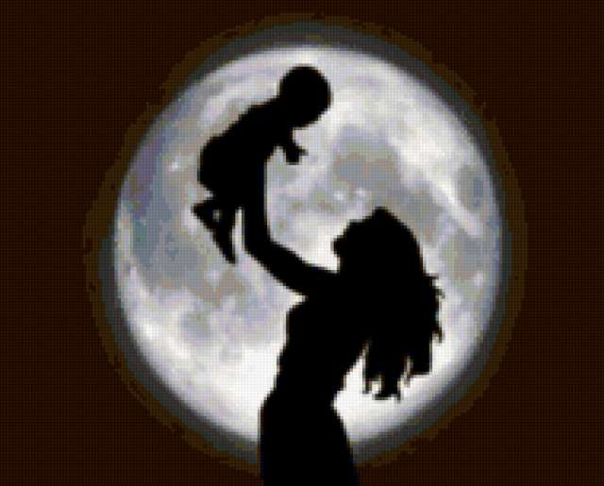
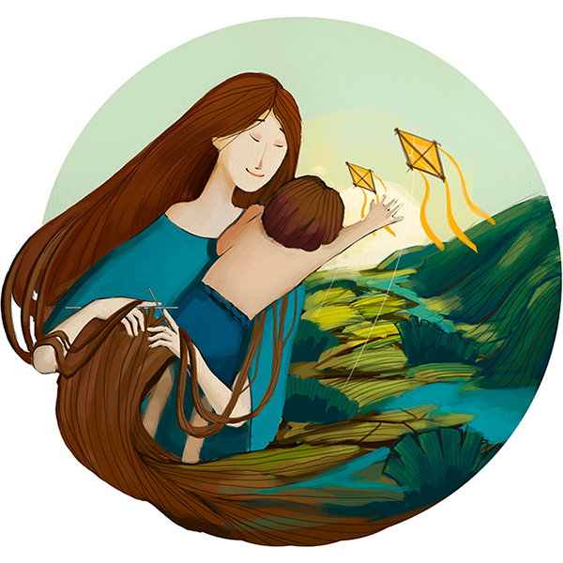


Slide 8
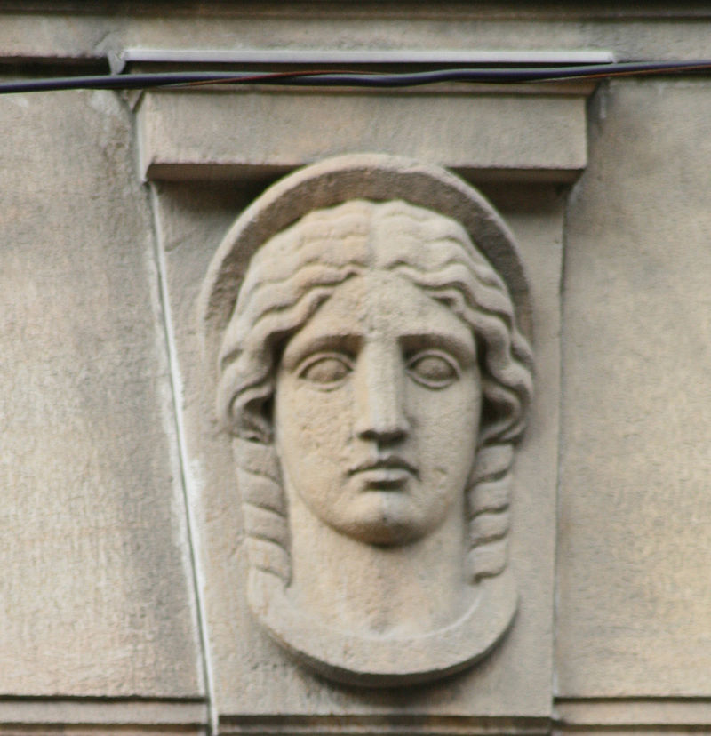
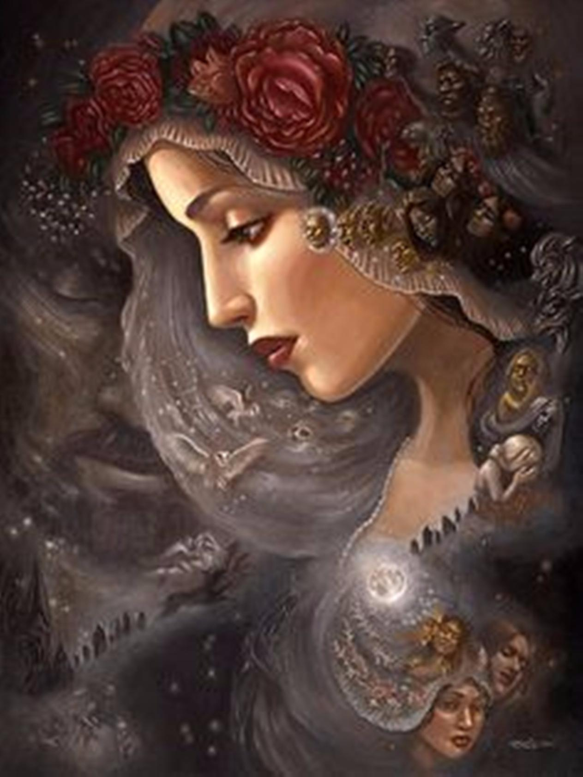
Греческая богиня – Гея. Мать всего, что живёт, растёт на Земле, мать Неба, Моря, титанов и гигантов.

Slide 9
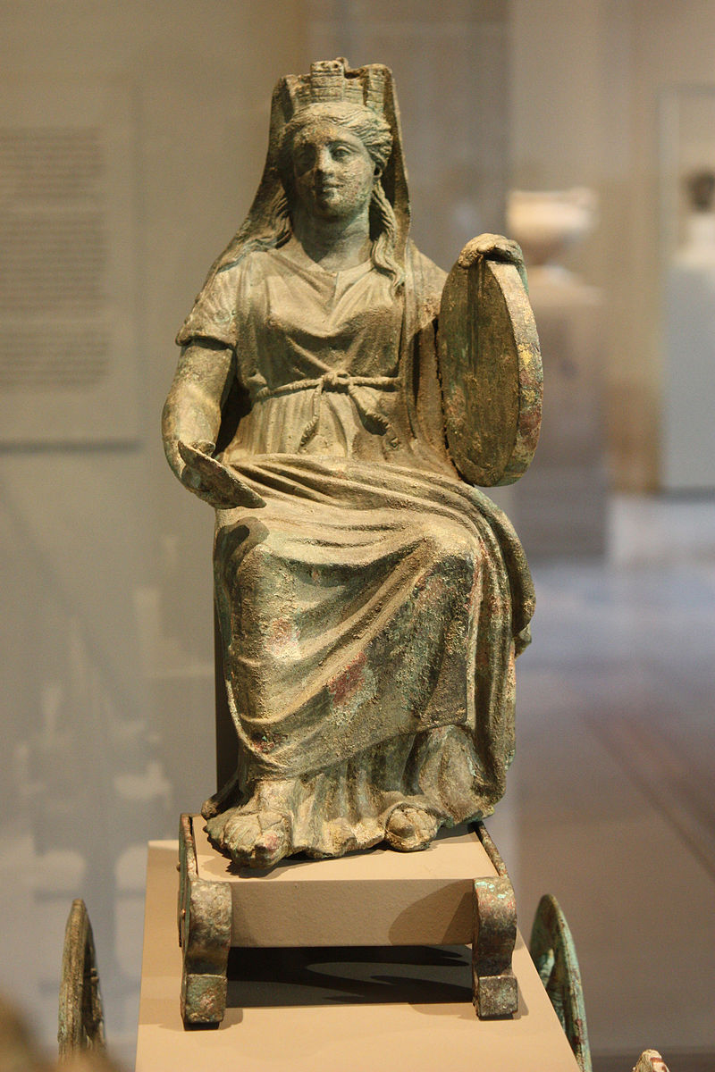
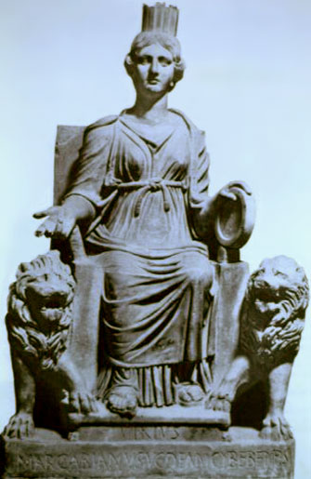
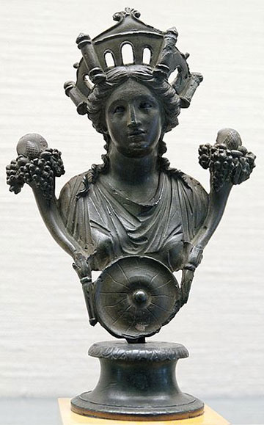
Римская богиня Кибела – великая мать богов.

Slide 10
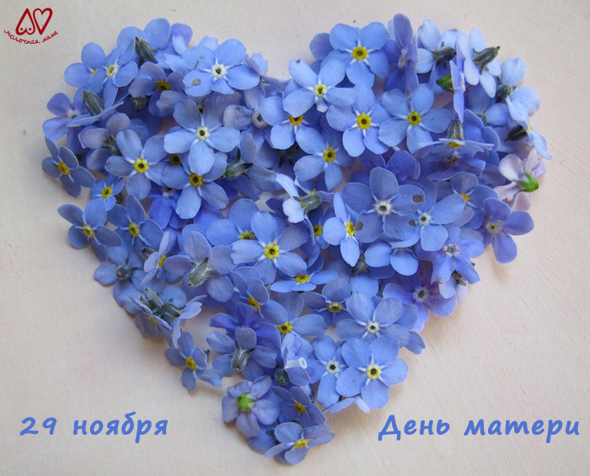
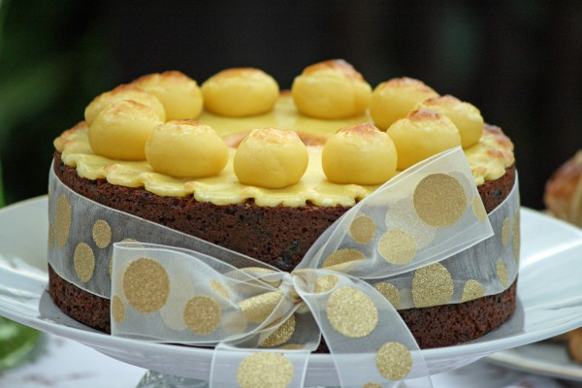

Slide 11



Slide 12
Поздравляем всех с днем Матери!
- это счастье, написанное детской рукой.

Slide 13
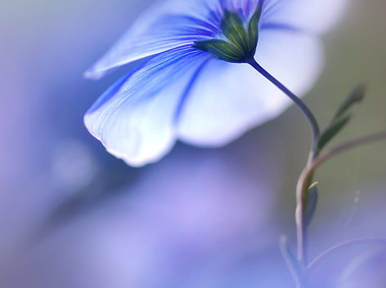
Ни один подарок маме не будет равен подарку, который она подарила нам, - жизни.

Slide 14
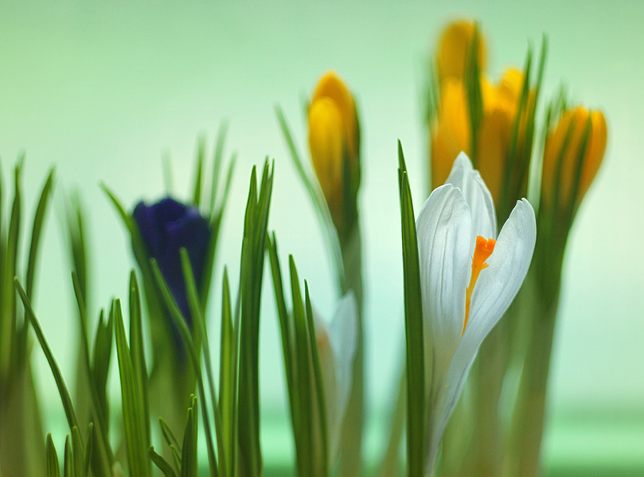
Мамина любовь – это сад, в котором всегда светит солнце и время года всегда весна.

Slide 15

Самое великое право женщины – быть матерью.

Slide 16
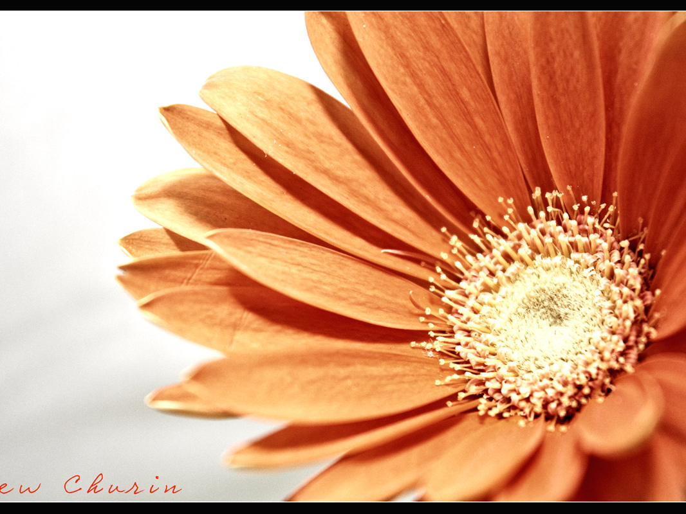
Рука, качающая колыбель, правит миром.

Slide 17
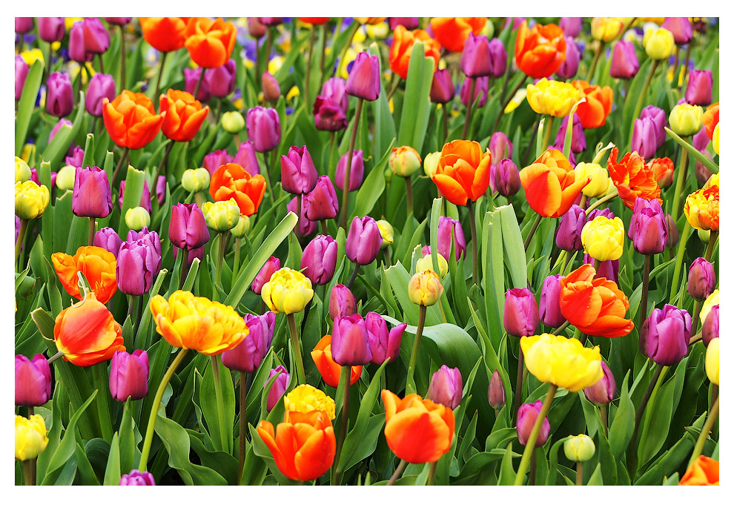
"Я люблю тебя, Мама!"

Slide 18
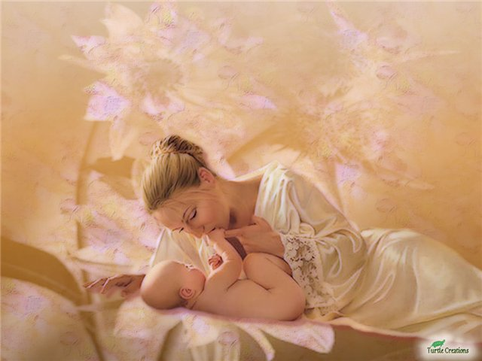
Мама – единственное на земле божество, не знающее атеистов.

Slide 19
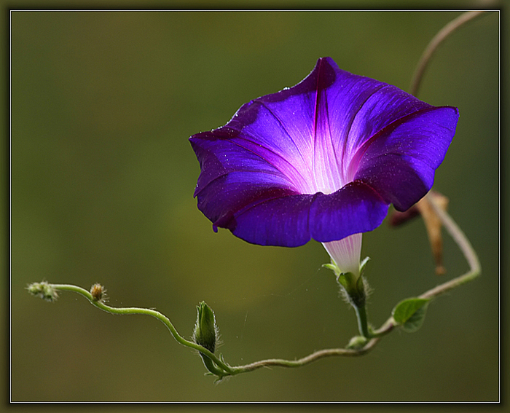
Сердце матери - это бездна, в глубине которой всегда найдется прощение.

Slide 20
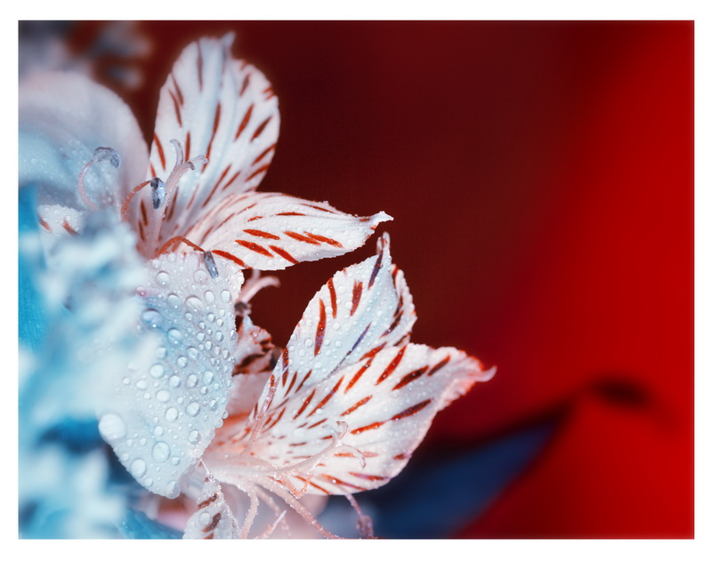
В мире есть только один самый прекрасный ребенок, и он есть у каждой матери.

Slide 21

Нет в мире такого цветка ни в каком поле, ни в море такой жемчужины, как ребенок на коленях у матери.

Slide 22
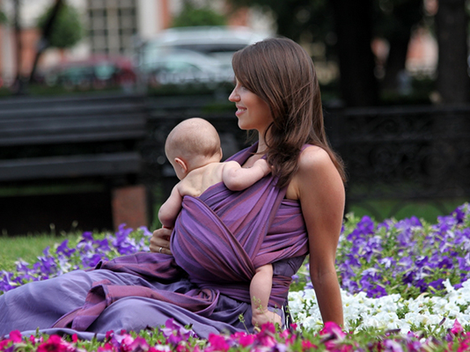
Мама- это самое красивое слово, произнесенное человеком.

Slide 23
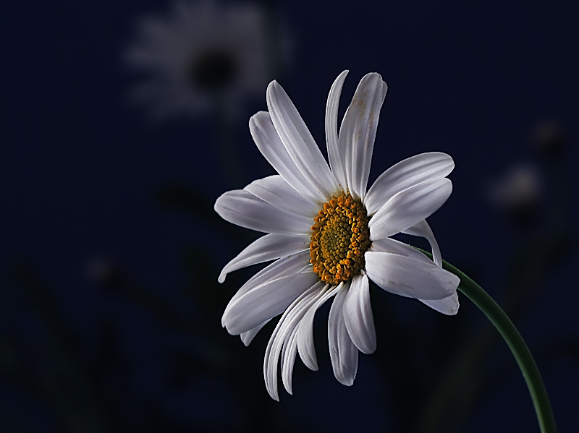
Не прошу я у Бога ни денег, ни славы, а прошу лишь, чтоб вечно билось сердце у Мамы!

Slide 24
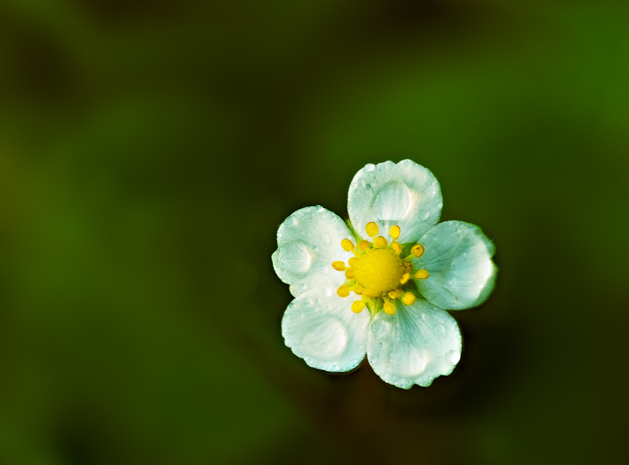
Мама – это тот человек, который увидев 4 кусочка пирога на 5-х едоков, скажет, что ей никогда его и не хотелось.

Slide 25
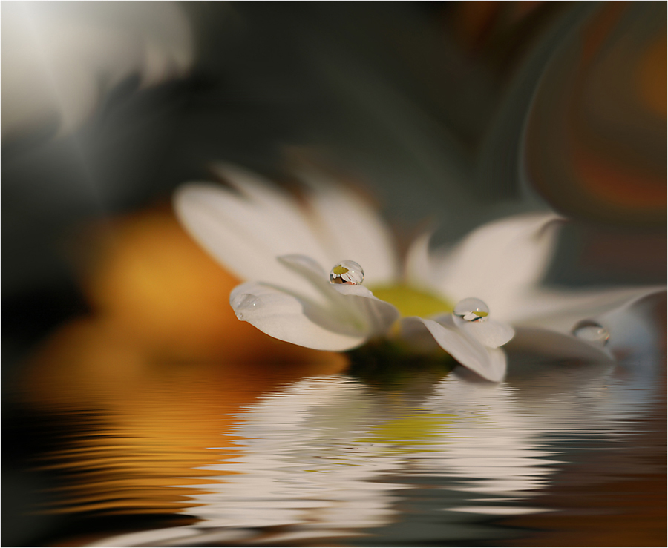
Мать – адвокат своего ребёнка, оправдывающий его поступки.

Slide 26
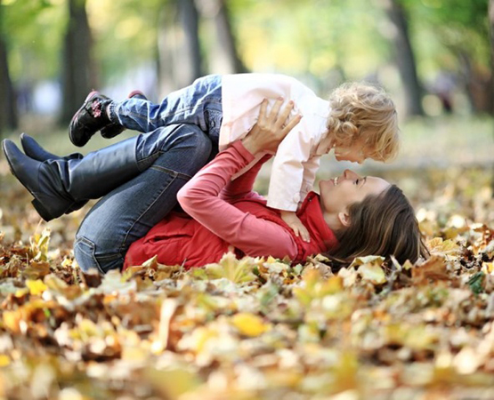
Материнские руки - воплощение нежности...

Slide 27
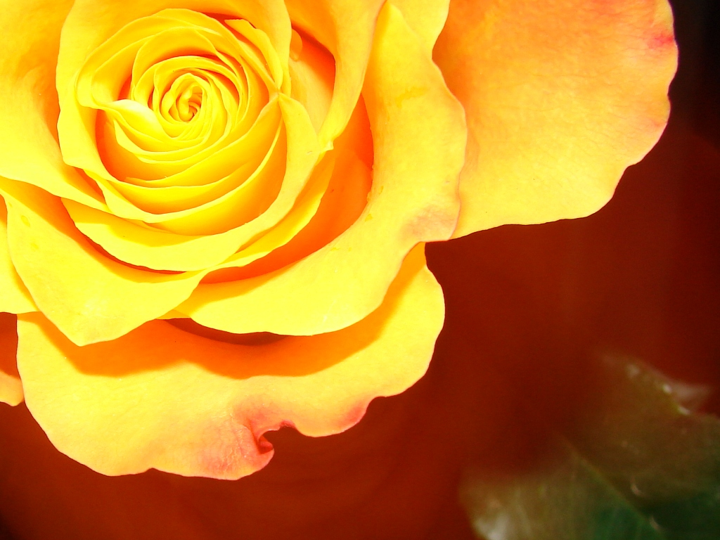
Будущее нации - в руках матерей.

Slide 28
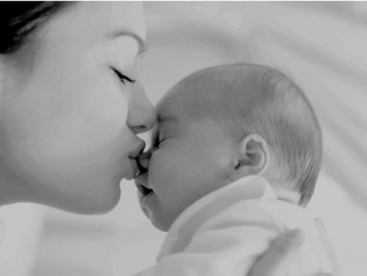
Нет того, чего бы не выдержала любовь матери.

Slide 29
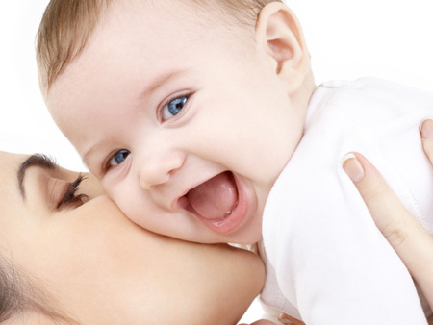
Мы Вас Любим!!!

